Slide 1

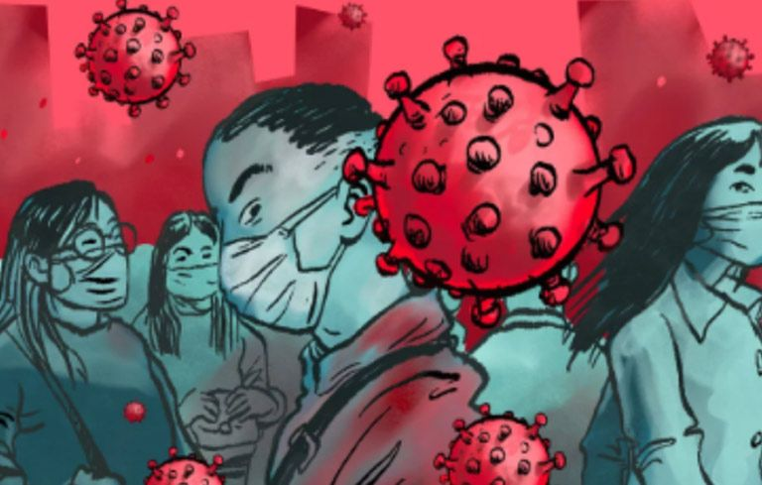
HƯỚNG DẪN
HƯỚNG DẪN CÁCH LY Y TẾ TẠI NHÀ, NƠI CƯ TRÚ ĐỂ PHÒNG CHỐNG BỆNH VIÊM ĐƯỜNG HÔ HẤP CẤP DO CHỦNG MỚI CỦA VI RÚT CORONA (nCoV)
(Ban hành kèm theo Quyết định số 345/QĐ-BYT ngày 7 tháng 02 năm 2020 của Bộ trưởng Bộ Y tế)
Trung tâm Y tế Thành phố Pleiku
Trình bày: Trần Duy Khánh.

Slide 2
I. ĐẶC ĐIỂM CHUNG
Bệnh viêm đường hô hấp cấp do chủng mới của vi rút Corona (nCoV) là bệnh truyền nhiễm cấp tính thuộc nhóm A.
Kể từ khi chùm ca bệnh ghi nhận tại thành phố Vũ Hán, Trung Quốc được báo cáo cho Tổ chức Y tế Thế giới, từ ngày 10/1 đến 5/2, đã có 24.552 trường hợp mắc, trong đó có 492 trường hợp tử vong.
Các trường hợp bệnh mắc đều là cư dân của thành phố Vũ Hán, chưa có bằng chứng rõ ràng của việc lây truyền từ người sang người, chưa ghi nhận trường hợp nhân viên y tế bị mắc bệnh.
Đến nay, bệnh chưa có thuốc điều trị đặc hiệu và vắc xin phòng bệnh.

Slide 3
II. HƯỚNG DẪN CÁCH LY
Mục đích
Ngăn chặn sự lây lan của bệnh viêm đường hô hấp cấp do chủng mới của vi rút Corona (nCoV).
Hình thức cách ly
Cách ly y tế theo Luật Phòng chống bệnh truyền nhiễm năm 2007

Slide 4
III. ĐỐI TƯỢNG CÁCH LY (Những người không có các triệu chứng nghi nhiễm nCoV (ho, sốt, khó thở) và có một trong những yếu tố)
- Sống trong cùng nhà, nơi lưu trú với trường hợp bệnh xác định hoặc trường hợp bệnh nghi ngờ trong thời gian mắc bệnh
- Cùng làm việc với trường hợp bệnh xác định hoặc trường hợp bệnh nghi ngờ trong thời gian mắc bệnh.
- Cùng nhóm du lịch, đoàn công tác, nhóm vui chơi với trường hợp bệnh xác định hoặc trường hợp bệnh nghi ngờ trong thời gian mắc bệnh.
- Có tiếp xúc gần trong vòng 2 mét với trường hợp bệnh xác định hoặc trường hợp bệnh nghi ngờ trong trong thời gian mắc bệnh ở bất kỳ tình huống nào
- Ngồi cùng hàng hoặc trước sau hai hàng ghế trên cùng một chuyến xe/toa tàu/máy bay với trường hợp bệnh xác định hoặc trường hợp bệnh nghi ngờ.
- Người nước ngoài nhập cảnh vào Việt Nam từ Trung Quốc hoặc từng đi qua Trung Quốc (trừ tỉnh Hồ Bắc) trong vòng 14 ngày kể từ ngày nhập cảnh

Slide 5
IV. THỜI GIAN CÁCH LY
Cách ly tối đa 14 ngày, số ngày cách ly cụ thể được tính từ ngày tiếp xúc lần cuối với trường hợp bệnh xác định hoặc trường hợp bệnh nghi ngờ hoặc từ ngày nhập cảnh vào Việt Nam.
Khi người nghi ngờ mắc bệnh được chẩn đoán loại trừ không mắc bệnh thì những người được cách ly có liên quan sẽ kết thúc việc cách ly.

Slide 6
V. TỔ CHỨC THỰC HIỆN CÁCH LY
5.1. Cán bộ Y tế
A
B
Phối hợp với chính quyền địa phương đến nhà hoặc nơi lưu trú của người được cách ly thông báo yêu cầu, mục đích, thời gian của việc cách ly cho người được cách ly và gia đình hoặc người quản lý nơi lưu trú; vận động tạo sự đồng thuận, tình nguyện thực hiện. Trong trường hợp đối tượng cách ly không thực hiện, áp dụng biện pháp cưỡng chế cách ly y tế.
C
Hướng dẫn người được cách ly cách sử dụng và tự đo nhiệt độ cơ thể ít nhất 2 lần (sáng, chiều) một ngày và ghi chép kết quả đo, tình trạng sức khỏe chung vào phiếu theo dõi sức khỏe hàng ngày.
Tổ chức điều tra, lập danh sách người cần cách ly để ghi nhận thông tin về địa chỉ gia đình, nơi lưu trú, số điện thoại cá nhân, tên và số điện thoại của người khi cần liên hệ. Cung cấp số điện thoại của cơ quan y tế cho người được cách ly và gia đình, người quản lý nơi lưu trú.

Slide 7
V. TỔ CHỨC THỰC HIỆN CÁCH LY (tt)
5.1. Cán bộ Y tế
D
Hướng dẫn thành viên trong gia đình người được cách ly và người quản lý nơi lưu trú cách thức khử trùng nơi ở như: lau nền nhà, bề mặt dụng cụ, tay nắm cửa ở gia đình bằng xà phòng hoặc các chất khử trùng hoặc chất tẩy rửa thông thường.
Đ
Theo dõi tình trạng sức khỏe và ghi nhận thông tin vào mẫu theo dõi sức khỏe của người được cách ly. Báo cáo kết quả theo dõi hàng ngày cho cơ quan y tế tuyến huyện.
E
Thực hiện nghiêm các qui định về phòng chống lây nhiễm cho cán bộ y tế theo quy định của Bộ Y tế khi tiếp xúc với người được cách ly.

Slide 8
V. TỔ CHỨC THỰC HIỆN CÁCH LY (tt)
5.1. Cán bộ Y tế
G
Hướng dẫn người được cách ly thu gom riêng khẩu trang, khăn, giấy lau mũi, miệng đã qua sử dụng vào túi đựng rác thải để gọn vào góc phòng của người được cách ly. Trong thời gian cách ly, nếu người được cách ly xuất hiện triệu chứng nghi ngờ mắc bệnh thì thu gom và xử lý như chất thải lây nhiễm. Hết thời gian cách ly, nếu người được cách ly không xuất hiện triệu chứng nghi ngờ mắc bệnh thì thu gom và xử lý như rác thải thông thường.
H
Hướng dẫn và phát tờ rơi khuyến cáo phòng bệnh cho gia đình, người quản lý nơi lưu trú có người được cách ly để thực hiện các biện pháp dự phòng lây nhiễm trong hộ gia đình, nơi lưu trú.

Slide 9
V. TỔ CHỨC THỰC HIỆN CÁCH LY (tt)
5.1. Cán bộ Y tế
I
Báo cáo ngay cho y tế tuyến trên và chính quyền địa phương, phối hợp chuyển người được cách ly đến bệnh viện nếu người được cách ly có biểu hiện mắc bệnh như sốt, ho, khó thở trong quá trình theo dõi.
K
Ứng xử tận tình, chia sẻ, động viên và giúp đỡ người được cách ly khi thực hiện nhiệm vụ tạo tâm lý thoải mái, tin tưởng của người được cách ly trong suốt quá trình theo dõi
L
Báo cáo kết quả cuối cùng cho y tế tuyến huyện và chính quyền địa phương ngay sau khi kết thúc thời gian cách ly..

Slide 10
V. TỔ CHỨC THỰC HIỆN CÁCH LY (tt)
5.2. Người được cách ly
A
Chấp hành việc tự cách ly tại nhà, nơi lưu trú đúng thời gian quy định, tốt nhất cách ly ở một phòng riêng. Trong trường hợp gia đình, nơi lưu trú không có phòng riêng thì giường ngủ của người được cách ly nên cách xa giường ngủ của các thành viên khác trong gia đình ít nhất 2 mét.
B
Phòng cách ly nên đảm bảo thông thoáng khí, thường xuyên được vệ sinh, hạn chế các đồ đạc vật dụng trong phòng, nơi cách ly.
C
Tự đo nhiệt độ cơ thể ít nhất 2 lần (sáng, chiều) một ngày; ghi chép kết quả đo và tình trạng sức khỏe chung vào phiếu theo dõi sức khỏe hàng ngày.

Slide 11
V. TỔ CHỨC THỰC HIỆN CÁCH LY (tt)
5.2. Người được cách ly
D
Hàng ngày hạn chế ra khỏi phòng riêng, hạn chế tiếp xúc trực tiếp với người trong gia đình, nơi lưu trú cũng như những người khác; tự theo dõi sức khỏe; thực hiện các biện pháp vệ sinh cá nhân, đeo khẩu trang, thường xuyên rửa tay bằng xà phòng hoặc dung dịch sát khuẩn khác..
Đ
Hàng ngày thông báo cho cán bộ y tế xã, phường, thị trấn được phân công phụ trách theo dõi 2 lần sáng, chiều về kết quả đo nhiệt độ và tình hình sức khỏe của bản thân.
E
Thông báo ngay cho cán bộ y tế xã, phường, thị trấn được phân công phụ trách theo dõi ngay khi có một trong các triệu chứng nghi ngờ mắc bệnh: sốt, ho, khó thở.

Slide 12
V. TỔ CHỨC THỰC HIỆN CÁCH LY (tt)
5.2. Người được cách ly
G
Không được tự động rời khỏi nhà, nơi lưu trú.
H
Người được cách ly phải thu gom khẩu trang, khăn, giấy lau mũi, miệng đã qua sử dụng vào túi đựng rác thải riêng và để gọn vào góc phòng của người được cách ly.
I
Không ăn chung cùng với những người khác trong gia đình, nơi lưu trú.

Slide 13
V. TỔ CHỨC THỰC HIỆN CÁCH LY (tt)
5.3. Thành viên trong hộ gia đình, người làm việc, quản lý nơi lưu trú của người được cách ly
a) Hàng ngày hạn chế tiếp xúc với người được cách ly, đeo khẩu trang và giữ khoảng cách tối thiểu 2 mét khi cần tiếp xúc.
b) Hàng ngày lau nền nhà, bề mặt dụng cụ, tay nắm cửa ở gia đình, nơi lưu trú bằng xà phòng hoặc các chất khử trùng hoặc chất tẩy rửa thông thường.
c) Giúp đỡ, động viên, chia sẻ với người được cách ly trong suốt thời gian cách ly.

Slide 14
V. TỔ CHỨC THỰC HIỆN CÁCH LY (tt)
5.3. Thành viên trong hộ gia đình, người làm việc, quản lý nơi lưu trú của người được cách ly
d) Thông báo ngay cho cán bộ y tế xã, phường, thị trấn được phân công phụ trách theo dõi khi người được cách ly có một trong các triệu chứng nghi ngờ mắc bệnh: sốt, ho, khó thở.
đ) Hỗ trợ phương tiện vệ sinh, xà phòng, dung dịch sát khuẩn, khẩu trang cho người được cách ly, nếu có yêu cầu.
e) Không tổ chức hoạt động đông người tại gia đình, nơi lưu trú.

Slide 15
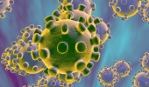
Chân thành cảm ơn!

